Slide 1
Критериальное
оценивание
в современном образовательном процессе

Slide 2
Глубочайшим свойством человеческой природы является страстное стремление людей быть оцененным по достоинству
У. Джеймс

Slide 3
Во все времена существовали самые различные способы проверки знаний и умений.
В процессе исторического развития менялись лишь формы, приемы выставления отметок, частотность проведения контрольно-измерительных мероприятий и их содержание, меры воздействия на учащихся, мотивационные элементы и многие другие факторы

Slide 4
Система оценивания
Под системой оценивания понимается механизм осуществления контрольно-диагностической связи между учителем, учеником и родителями
по поводу успешности образовательного процесса,
равно как и осуществления самостоятельного определения таковой учащимся

Slide 5
Традиционная система оценивания
Традиционное (нормативное оценивание) оценивание – это сравнение индивидуальных достижений учащихся с нормой или с результатами большинства учащихся
Недостатки традиционной системы оценивания
Отметки, выставляемые ученикам, не дают представления об усвоении конкретных разделов и тем учебной программы
Педагог выставляет отметку, ориентируясь на средний уровень знаний класса в целом, а не на достижение каждым учеником единых критериев
Текущие оценки учитываются при выставлении итоговой оценки, что порождает тревожность учащихся в процессе оценивания
Отсутствуют четкие критерии оценки достижения планируемых результатов обучения, понятные учащимся, родителям и педагогам.

Slide 6
Критериальное оценивание
Процесс, основанный
на сравнении учебных достижений учащихся
*с четко определенными,
*коллективно выработанными,
*заранее известными всем участникам процесса критериями,
*соответствующими целям и содержанию образования,
*способствующими формированию учебно-познавательной компетентности учащихся

Slide 7
Система критериального оценивания предоставляет возможность
определить, насколько успешно усвоен тот или иной учебный материал;
сформирован ли тот или иной практический навык;
возможность сверить достигнутый учащимся уровень с определенным минимумом требований, заложенных в тот или иной учебный курс

Slide 8
Зачем нужны критерии оценки?
Для учителей:
Содержат ясные ориентиры для учебного процесса
Содержат конкретные критерии для оценивания процесса усвоения учебного материала учащимися
Делают процесс оценивания объективным и последовательным
Облегчают процесс оценивания прогресса учащихся для учителей
Для учащихся:
Обеспечивают четкое понимание учебных целей, ожиданий, критериев оценивания и способов улучшения собственной работы.
У учащихся есть конкретные рекомендации в отношении ожиданий учителя.
Когда ученики привыкают регулярно использовать критерии оценки, они начинают испытывать большую ответственность за конечный продукт. Это снимает вопросы типа "Я еще не все сделал?".
Создают условия для самостоятельной работы учащихся.

Slide 9
Критериальное оценивание
Общественный договор – обязательное условие при критериальном оценивании. Общественный договор может осуществляться на нескольких уровнях:
* Учитель объясняем ученикам и вместе с ними определяет по каким критериям будут оцениваться работы учащихся в этом учебном году.
* В начале четверти учитель договаривается с учениками о том, когда будут проводиться итоговые работы по каждой теме, каковы формы этих работ (тест, эссе, исследование) и по каким именно критериям они будут оцениваться;
* Каждая работа также может оцениваться на основании ряда критериев и инструкций к ним, которые также вырабатываются в ходе общественного договора

Slide 10

Этапы разработки системы критериального оценивания
1 шаг – Изучение государственного стандарта, постановка целей и задач по предмету
2 шаг – Определение компетенций
3 шаг – Разработка общих критериев оценивания учебных достижений учащихся:
-целей и задач изучения предмета;
-критериальной шкалы (дескрипторов);
4 шаг – Реализация критериального оценивания по конкретным темам предмета;
5 шаг – Апробирование данной разработки в деятельности учителя

Slide 11
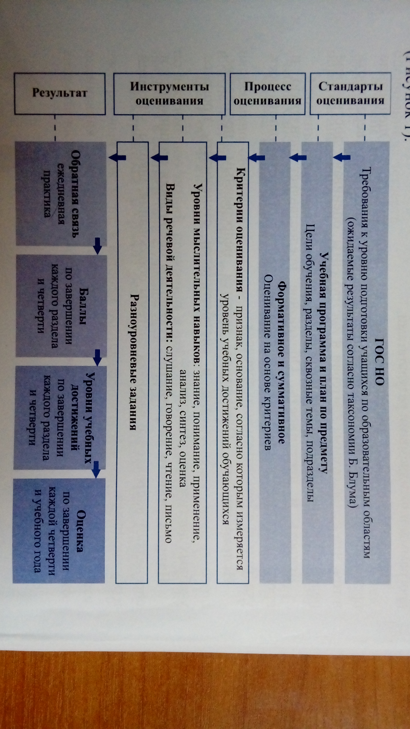
ГОСО

Slide 12
Критериальное оценивание
Оцениваться может только работа учащегося, а не его личность;
Работа учащегося сравнивается с эталоном (образцом отлично выполненной работы), а не с работами других учеников;
Эталон известен учащимся заранее;
Разработан четкий алгоритм выведения отметки, по которому учащийся может сам определить свой уровень достижения и определить свою отметку;
Оцениваться может только то, чему учат, поэтому критерий оценивания – конкретное выражение учебных целей;
Общие учебные цели по предмету являются критериями оценивания достижений учащихся по данному предмету и позволяют обобщать результаты, выявленные отдельными работами учащегося.

Slide 13
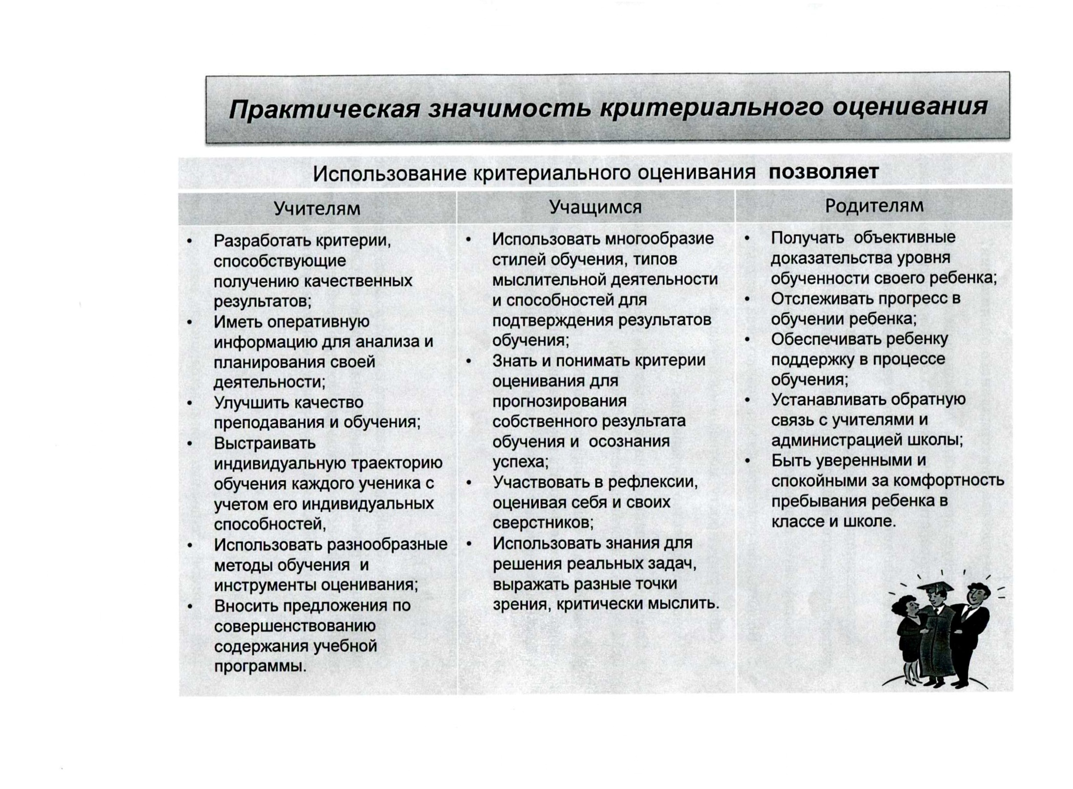

Slide 14
Разработка критериев оценки
Определите наиболее важные учебные концепции
Определите то, по каким критериям будет производиться оценка
Что необходимо оценить?
Разработайте описания для каждого критерия
Используйте ясные и понятные описания
Разработайте шкалу и поместите на нее основные концепции и соответствующие им критерии
Обсудите критерии оценки с учащимся в начале работы
Оцените итоговый продукт на основе критериев оценки
Опишите то, чего вы хотите получить в итоге!
Использование критериальной системы оценивания накладывает определенные требования и на составление заданий к самостоятельным, проверочным, контрольным и прочим работам.
Каждый из критериев ориентирован на оценку определенной группы навыков, поэтому задание должно быть ориентировано специально на эту группу навыков.
Система критериев изначально задает и постоянно поддерживает рамки сбалансированного обучения, направленного на приобретение реально значимых умений.

Slide 15
САМООЦЕНИВАНИЕ
“Учащиеся могут оценивать себя только в том случае, если они достаточно чётко представляют цели, которых необходимо достичь в ходе обучения.
Когда учащиеся получают такое представление, они учатся с большей отдачей и эффектом: их собственные оценки становятся предметом обсуждения с учителем и друг с другом, а это означает, что анализ собственных соображений совершенно необходим
для качественного обучения.”
Inside the Black Box,
Black & Wiliams, 1998

Slide 16
САМООЦЕНИВАНИЕ
Методом самооценки может стать заполнение в течение урока следующей таблицы, которая демонстрирует устойчивое развитие во время урока:
Основные понятия | Знал до изучения темы | Узнал | Могу применить

Slide 17
Что важно для работы системы
Крайне желательным обстоятельством является участие школьников в процессе оценивания во всех четырех доступных
для этого формах:
*самооценивания,
*взаимного оценивания,
*участия в разработке критериев оценки
*рефлексивного разбора результатов выполненных учебных действий

Slide 18
Критериальное оценивание
Формативное оценивание
Суммативное оценивание
Суммативное оценивание за раздел/сквозную тему
Суммативное оценивание за четверть
Суммативное оценивание за уровень образования

Slide 19
Что такое сквозные темы?
«Сквозные темы являются средством интеграции общих компетенций, предметов и предметных циклов, а также их следует учитывать при формировании учебной среды в школе».
«Сквозные темы отражают актуальные для общества вопросы и позволяют получить целостное представление об общественном развитии, содействуя формированию у учащихся умения применять свои знания в различных жизненных ситуациях».

Slide 20
Итоговое оценивание
По каждому из критериев выводится итоговый балл, затем итоговые баллы критериев суммируются, и через
специальную переводную шкалу трансформируется в 5 –балльную.

Slide 21
Преимущество использования критериального оценивания
Соответствует предметным учебным целям и не зависит от настроения учителя
Предоставляет четко сформулированные уровни достижения
Способствует развитию навыков самооценивания
Показывает уровень знания, понимания и владения навыками

